Slide 1
Be JYUnited.
KANDIDAATINSEMINAARI
Lähteiden haku ja Tuula Tutkija 2021

Slide 2
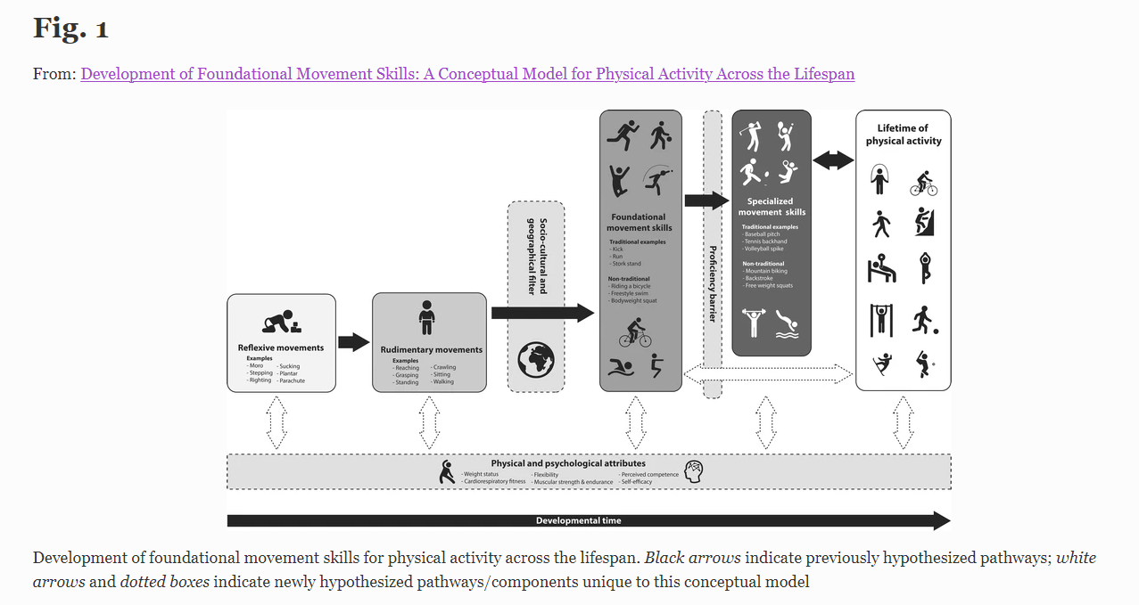
Referointitehtävästä
Teoreettinen tausta vrt. teoreettinen viitekehys
Hulteen, R.M., Morgan, P.J., Barnett, L.M. et al. Development of Foundational Movement Skills: A Conceptual Model for Physical Activity Across the Lifespan. Sports Med 48, 1533–1540 (2018). https://doi.org/10.1007/s40279-018-0892-6

Slide 3
Tutkimuksen menetelmät
Muista aina mainita otos: keitä osallistui, kuinka paljon osallistujia oli, oliko he eri alueelta / samalta alueelta jne. Tämä antaa perspektiiviä ja asettaa tutkimuksen oikeaan kontekstiin
Reflektoi menetelmiä – mittareita ja niiden luotettavuutta. Case fyysinen aktiivisuus

Slide 4
TIEDONHAKU

Slide 5
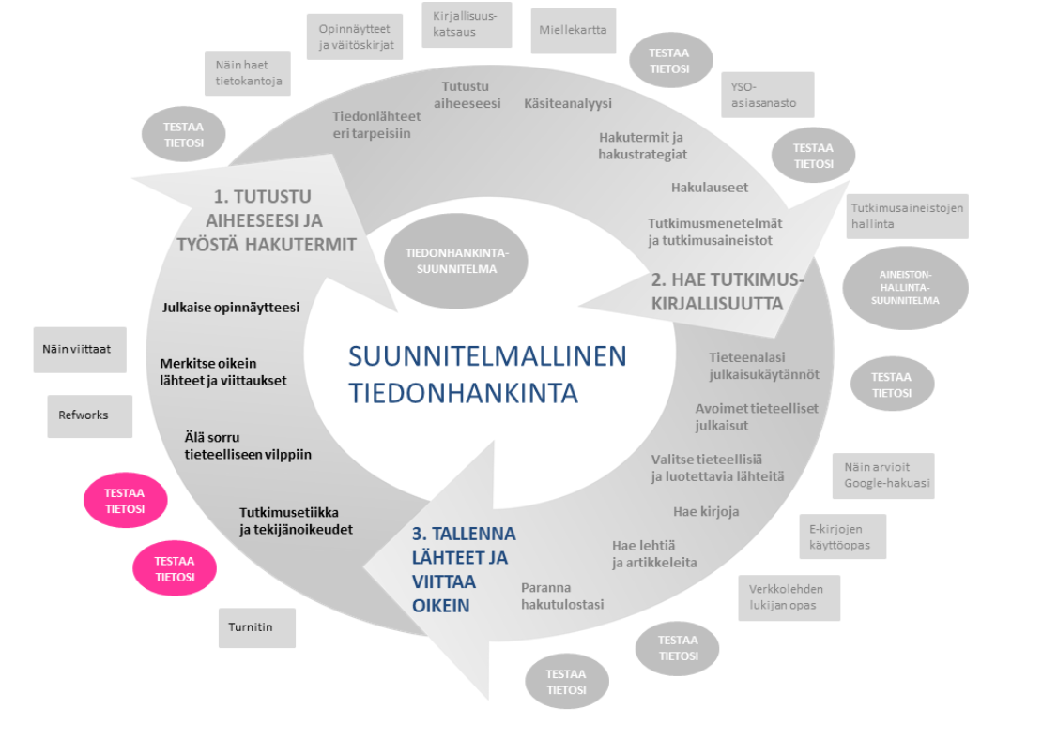
Jyväskylän yliopisto. 2021. Tallenna lähteet ja viittaa oikein. Verkkosivu. Viitattu 6.10.2021. https://koppa.jyu.fi/avoimet/kirjasto/kirjastotuutori/kirjat-lehdet-artikkelit/tieteelliset-lahteet

Slide 6
Mieti avainsanoja työllesi. Pohdi työn rajaamista avainsanojen avulla. Kirjoita avainsanoja ylös.

Slide 7
Jyväskylän yliopisto. 2021. Tallenna lähteet ja viittaa oikein. Verkkosivu. Viitattu 6.10.2021. https://koppa.jyu.fi/avoimet/kirjasto/kirjastotuutori/kirjat-lehdet-artikkelit/tieteelliset-lahteet

Slide 8
Tiedonhankinnan perusteet
Hanki tieteellisesti luotettavia lähteitä
Vertaisarviointi lisää luotettavuutta (peer-reviewed articles tai refereed articles)
Julkaisijan merkitys
Tutkimuksen rakenne ja tutkimusmenetelmät sekä aineisto
Kuinka vanhoihin lähteisiin voi viitata?
Katso lisää: https://koppa.jyu.fi/avoimet/kirjasto/kirjastotuutori/kirjat-lehdet-artikkelit/tieteelliset-lahteet

Slide 9
https://jyu.finna.fi/Search/Advanced

Slide 10
Etsi JYKdokista kotimaisia artikkeleita avainsanoihisi liittyen Käytä tarkennettua hakua Tutustu artikkeleihin ja ota lähteet talteen

Slide 11
Jyväskylän yliopisto. 2021. Tallenna lähteet ja viittaa oikein. Verkkosivu. Viitattu 6.10.2021. https://koppa.jyu.fi/avoimet/kirjasto/kirjastotuutori/kirjat-lehdet-artikkelit/tieteelliset-lahteet

Slide 12
TUULA TUTKIJA

Slide 13
Muokkaa nyt löytämäsi lähteet Tuula Tutkijan mukaisesti

Slide 14
LÄHDEVIITTAUSOHJELMAT

Slide 15
Ensi viikolla kirjastokerta
Ke 27.10.2021 10:15-12:00 (L346)
Kansainvälisten artikkelilähteiden hakeminen
Kirjaston koulutus (Zoom) https://jyufi.zoom.us/j/61051300687 Salasana tapaamiselle: 098773
Onko kysymyksiä / toiveita koskien sisältöä?
Jos haluatte ladata Zotero ilmaisohjelman koneelle jo ennen koulutusta, voitte tehdä sen joko verkkosivuilta. Yliopiston koneiden kyseessä ollessa se on saatavilla myös Software Centerista.

Slide 16
REFEROINTITEHTÄVÄ 2
Valitse yksi omaan aiheeseesi liittyvä kirja, väitöskirja tai tieteellisessä aikakauslehdessä julkaistu tutkimusartikkeli. Tehtävä palautetaan Pedanettiin viimeistään maanantaina 25.10.2021 klo 18 mennessä.
Tutustu muiden töihin tiistaina ja jatkamme keskustelua keskiviikkona 27.10. kandiseminaarissa

